Slide 1
LIGHTNING
超大规模数据处理框架
汇报部门：TPS
汇报人：Li Wei

Slide 2


序言
长期以来，银行系统都被高并发数据下的性能瓶颈而困扰。虽然多线程甚至云服务的应用有效地提高了我们的响应时间，但是同样带来了巨大的开发难度和人员开支，而锁机制本身的复杂度和开销也往往随之增长。
在这样的情况下，如何能快速开发对多种数据源，尤其是大规模消息数据源的处理系统显得尤为重要。

Slide 3
1
LIGHTNING的优点
2
数据源的环形缓冲区
目录
CONTENTS
3
CPU缓存和伪Sharing
4
CQRS的逻辑分离和封装API

Slide 4

01
LIGHTNING的优点
LOGO
LIGHTNING
每秒可承载高达六百万的消息请求
无锁并行处理
将所需的处理逻辑注入，LIGHTNING会自动生成整套并行机制，包括消息转换，线程管理和后端所需的数据Sink。
屏蔽了具体的CAS转换，消息流处理和CPU缓存实现等难点
用户可以简单地组装自己的需求
充分利用CPU底层缓存
无阻塞的后台CQRS实现
多种数据源和自定义数据源的API支持

Slide 5
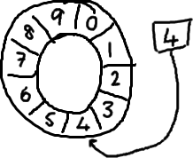
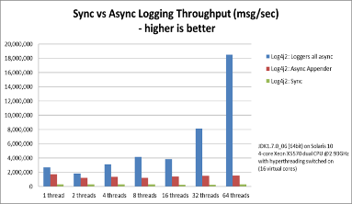
02
LIGHTNING的技术优势 – 数据源的环形缓冲区
移动指针而不是数据
参考Linux的环形缓冲区
处理消息时，读写指针移动位置而不是数据移动或者结构变化，远超常见的BlockingQueue的性能
以Linux内核实现和LMAX为参考的环形缓冲区。
01
02
04
支持Batch模式
03
自动生成的Handler
极力避免频繁读写，支持同时消费多个消息的batch模式
消息处理器Handler自动生成，自行管理线程池并分发至其他环形或者后续处理逻辑

Slide 6
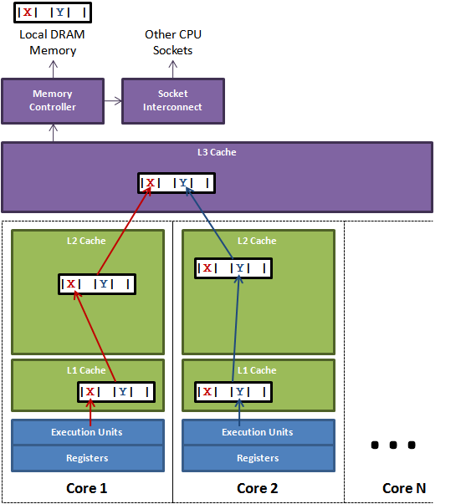
03
LIGHTNING的技术优势 – CPU缓存和伪Sharing
被忽视的硬件
软件工程师常常忽视硬件的原理，不能充分整合两者的实现。比如Cache Line的伪共享对性能的影响
L3 Cache和伪共享
CPU cache会加载内存数据，访问命中率和伪共享对性能的冲击
利用java内存布局加载Cache line对象
动态分析消息对象在java内存中的大小，自动padding确保对象各属性落在同一个Cache line。直接从硬件层面提高性能。

Slide 7
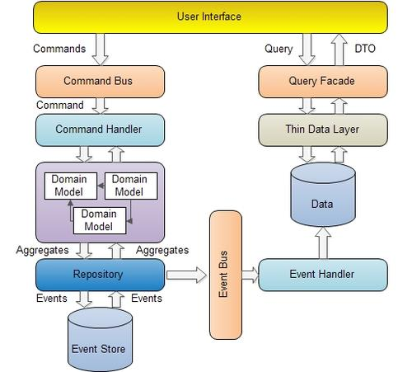
03
LIGHTNING的技术优势 – CQRS的逻辑分离和封装API
逻辑分离
提高扩展性
Eiffel语言之父提出的命令/查询分离结构，降低复杂度和提高响应度
CQRS扩展性强，尤其对于读写比例高的场景，横向扩展容易
非堵塞
简单封装的API
采用消息机制和响应式编程，命令处理完毕后通过callback提供各种响应（onComplete, onError）
用户可以通过async和lambda注入使用背后的CQRS功能而无需关注具体实现

Slide 8
项目演示
感谢您的聆听
THANK YOU FOR LISTENING

